Slide 1
OBLIKOVANJE PROGRAMSKE POTPORE NajboljiProjektIkad AUDIO VODIČ Asistent: Miljenko Krhen 2019./2020.
Sveučilište u zagrebu
Fakultet elektrotehnike i računarstva

Slide 2
Sadržaj
Opis zadatka
Pregled zahtjeva
Korišteni alati i tehnologije
Arhitektura
Organizacija rada
Iskustva
2/10

Slide 3
Opis zadatka
Web stranica za muzeje
4 vrste korisnika: administrator, vlasnik sustava, registrirani i neregistrirani korisnik
Registracija pomoću emaila
Izlošci muzeja raspoređeni u skupine – svaka izložak ima fotografiju, tekstualni opis i audio zapis
Skeniranjem QR koda pokreće se audio zapis
Pregled statistike za administratore
3/10

Slide 4
Pregled zahtjeva – glavni funkcionalni zahtjevi
Vlasnik – pregledava statistiku i mijenja podatke u sustavu, imenuje administratore
Administrator – uređuje izloške, pregledava statistiku
Registrirani korisnik – pristupa izlošcima (fotografija, opis, zvučni zapis) i promo materijalima
Neregistrirani korisnik – pristupa izlošcima (fotografija, opis, zvučni zapis)
Baza podataka – podaci o korisnicima i izlošcima, podaci o posjećenosti stranice
4/10

Slide 5
Pregled zahtjeva – nefunkcionalni zahtjevi
Paralelni rad svih korisnika
Autorizacija za određene korisnike
Neograničen broj registriranih korisnika
Trajanje audio zapisa max 3 minute
Korištenje hrvatskog jezika i podrživost svih znakova hrvatske abecede
Neispravnost korištenja sustava ne smije utjecati na sustav ili bazu podataka
5/10

Slide 6
Korišteni alati i tehnologije
Backend – rad u Eclipse-u (https://www.eclipse.org/downloads)
, programski jezik Java (https://www.oracle.com/technetwork/java/javase/downloads/jdk8-downloads-2133151.html) i Spring Boot (https://spring.io/tools3/eclipse)
Frontend – rad u Eclipse-u, Bootstrap biblioteka
Dijagrami – Astah (http://astah.net/download)
Web poslužitelj – Apache Tomcat implementiran u Spring Bootu (https://tomcat.apache.org/download-80.cgi)
GitLab (https://gitlab.com)
6/10

Slide 7
Arhitektura sustava
MVC arhitektura
SQL relacijska baza podataka – entiteti MuseumObjects, Role, User, Statistics
Izrađeni dijagram baze podataka, dijagram razreda, dijagram stanja, dijagram aktivnosti i dijagram komponenti
7/10

Slide 8
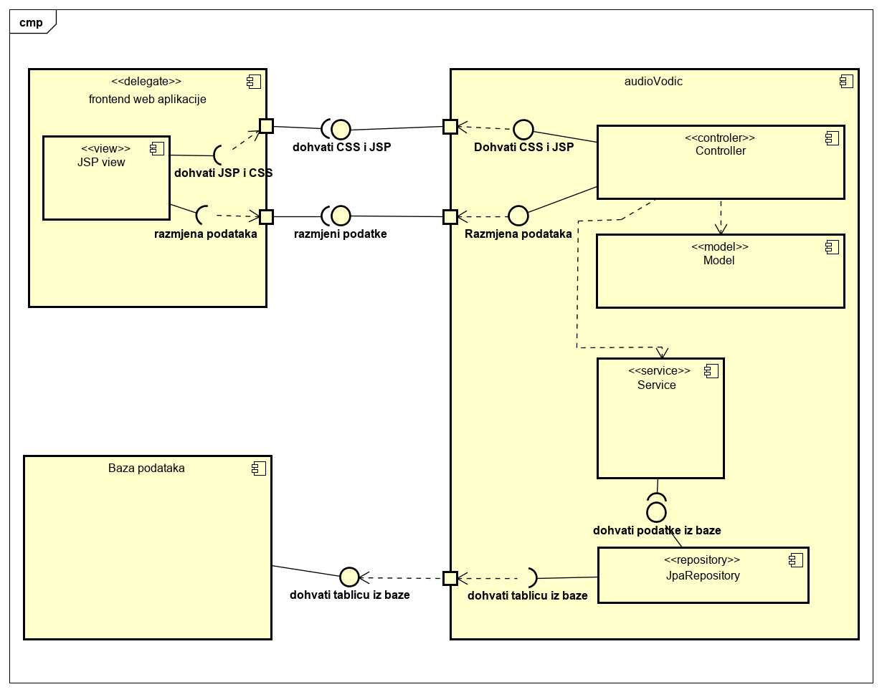
Dijagram komponenti
8/10

Slide 9
Organizacija rada
Dogovor i specifikacija -> podjela rada -> izrada osnovnih funkcionalnosti sustava -> izrada prvog dijela dokumentacije -> izrada ostalih dijelova sustava (npr. Pregled statistike) -> izrada ostatka dokumentacije -> testiranje
Kontinuirani sastanci i dogovori između članova tima
Pisanje dokumentacije i izrada dijagrama – svi članovi
Backend – Sosa, Mitrić
Frontend – Jurenec, Jarnjak, Sosa, Maglić, Brajković
Testiranje – Jurenec, Sosa
9/10

Slide 10
Naučene lekcije
Rad u timu
Izrada cjelovitog sustava u obliku web stranice
Rad s bazom podataka
Bootstrap i objektno orijentirana paradigma
Korištenje alata Astah i Gitlab
Pisanje službene dokumentacije
10/10

